Slide 1
分析linux系统CPU性能瓶颈
谭首锋
2023/03
MINIEYE机密

Slide 2
目录
CPU性能指标
CPU性能工具
CPU性能工具&指标
如何快速分析CPU性能问题

Slide 3
CPU性能指标

Slide 4
CPU使用率
CPU 使用率描述了非空闲时间占总 CPU 时间的百分比，根据 CPU 上运行任务的不同，又被分为用户 CPU、系统 CPU、等待 I/O CPU、软中断和硬中断等
用户 CPU 使用率，包括用户态 CPU 使用率（user）和低优先级用户态 CPU 使用率（nice），表示 CPU 在用户态运行的时间百分比。用户 CPU 使用率高，通常说明有应用程序比较繁忙。
系统 CPU 使用率，表示 CPU 在内核态运行的时间百分比（不包括中断）。系统 CPU 使用率高，说明内核比较繁忙。
等待 I/O 的 CPU 使用率，通常也称为 iowait，表示等待 I/O 的时间百分比。iowait 高，通常说明系统与硬件设备的 I/O 交互时间比较长。
软中断和硬中断的 CPU 使用率，分别表示内核调用软中断处理程序、硬中断处理程序的时间百分比。它们的使用率高，通常说明系统发生了大量的中断。

Slide 5
上下文切换
CPU上下文切换: 前一个任务的CPU上下文(也就是CPU寄存器和程序计数器)保存起来，然后加载新任务的上下文，到这些寄存器和程序计数器，最后再跳转到程序计数器所指的新位置，运行新任务。而保存下来的上下文，会存储在系统内核中，并在任务重新调度执行的时候再加载进来。这样就能保证任务原来的状态不受影响，让任务看起来还是连续运行；
CPU为什么要进行上下文切换?
当多个进程竞争CPU的时候，CPU为了保证每个进程能公平被调度运行，采取了处理任务时间分片的机制，轮流处理多个进程，由于CPU处理速度非常快，在人类的感官上认为是并行处理，实际是"伪"并行，同一时间只有一个任务在运行处理;
CPU上下文切换分为两类：
进程/线程上下文切换；
异常处理上下文切换；
什么情况下会触发上下文切换？
系统调用、进程状态转换(运行、就绪、阻塞)、时间片耗尽、系统资源不足、sleep、优先级调度、硬件中断等；
上下文切换类型
自愿上下文切换：指进程主动请求进入sleep ;
非自愿上下文切换:指进程由于时间片已到等原因，被系统强制调度，进而发生的上下文切换；

Slide 6
linux 平均负载
Linux 平均负载：指是处于可运行状态和不可中断状态的进程的平均数量，即单位时间内，系统处于可运行状态和不可中断状态的平均进程数，也就是平均活跃进程数，它和 CPU 使用率并没有直接关系；
理想情况下，平均负载等于逻辑 CPU 个数，这表示每个 CPU 都恰好被充分利用。如果平均负载大于逻辑 CPU 个数，就表示负载比较重了。
Linux 平均负载统计： 它反应了系统的整体负载情况，主要包括三个数值，分别指过去 1 分钟、过去 5 分钟和过去 15 分钟的平均负载；
可运行状态的进程：包括正在使用CPU的进程，和正在等待CPU的进程
对应于ps命令输出的STAT列中状态为R的进程
状态R：running or runnable (on run queue)
不可中断状态的进程：表示正在等待其它系统资源的进程，例如等待磁盘I/O
对应于ps命令输出的STAT列中状态为D的进程；
状态D：uninterruptible sleep (usually IO)，(不可中断状态实际上是系统对进程和硬件设备的一种保护机制);

Slide 7

linux 平均负载
1分钟、5分钟、15分钟 反馈出来系统状态
如果平均负载为0.0，则表示系统处于空闲状态；
如果1分钟的平均值高于5分钟或15分钟的平均值，则表示负载正在增加；
如果1分钟的平均值低于5或15分钟的平均值，则表示负载正在减少；
如果平均负载高于系统的CPU数量，那么系统可能会遇到性能问题；
如果 1 分钟、5 分钟、15 分钟的三个值基本相同，或者相差不大，那就说明系统负载很平稳；
但如果 1 分钟的值远小于 15 分钟的值，就说明系统最近 1 分钟的负载在减少，而过去 15 分钟内却有很大的负载;

Slide 8
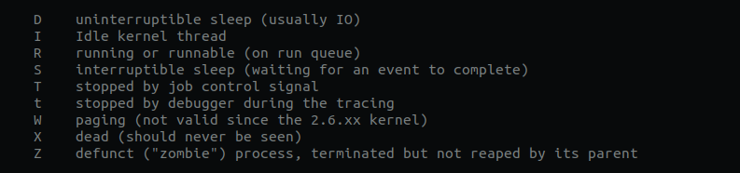
linux 平均负载&CPU使用率
既然平均负载代表的是活跃进程数，那平均负载高了，是不是就意味着 CPU 使用率高了？
平均负载是指单位时间内，处于可运行状态和不可中断状态的进程数。所以，它不仅包括了正在使用 CPU 的进程，还包括等待 CPU 和等待 I/O 的进程；
CPU 使用率，是单位时间内 CPU 繁忙情况的统计，跟平均负载并不一定完全对应；
CPU 密集型进程，使用大量 CPU 会导致平均负载升高，此时这两者是一致的；
I/O 密集型进程，等待 I/O 也会导致平均负载升高，但 CPU 使用率不一定很高；
大量等待 CPU 的进程调度也会导致平均负载升高，此时的 CPU 使用率也会比较高；

Slide 9
CPU性能工具

Slide 10
性能工具
性能工具 | 性能指标
uptime | 平均负载
ps | 每个进程的状态与使用率
top | 平均负载、运行队列、整体的CPU使用率以及每个进程状态
vmstat | 系统整体的CPU使用率、上下文切换次数、中断次数、处于运行和不可中断状态的进程数量；
mpstat | 每个CPU的使用率和软中断次数
pidstat | 进程和线程的CPU使用率和软中断次数
perf | CPU 性能事件，调用链分析，CPU缓存，CPU调度
strace | 进程的系统调用
dstat | 系统整体的CPU使用率
sar | 系统整体的CPU使用率，IO等资源

Slide 11
CPU性能工具&指标

Slide 12
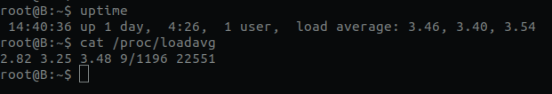
uptime

Slide 13
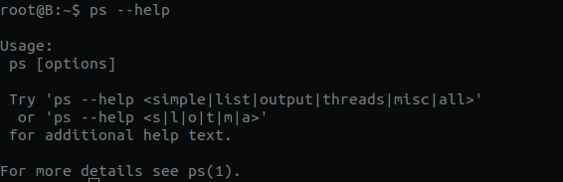
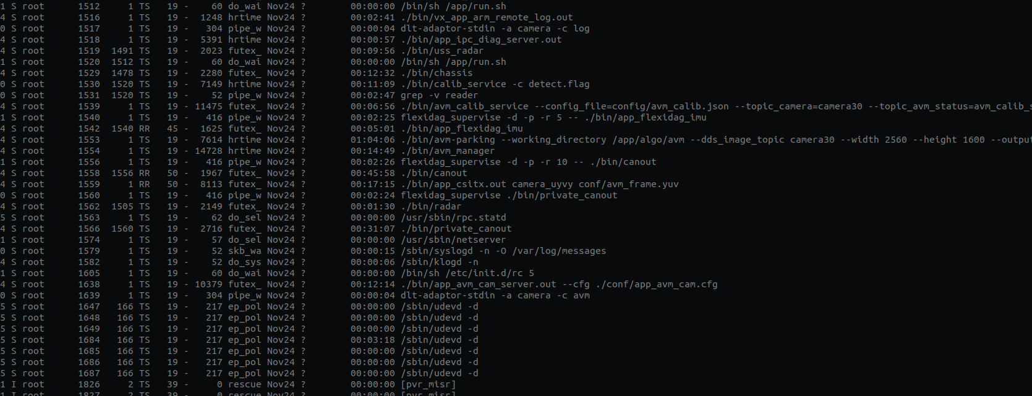
PS

Slide 14
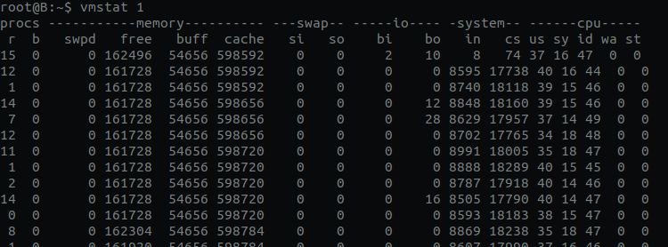
vmstat
主要用来分析系统的内存使用情况，也常用来分析 CPU 上下文切换和中断的次数。几个重要的列：
cs（context switch）是每秒上下文切换的次数；
in（interrupt）则是每秒中断的次数；
r（Running or Runnable）是就绪队列的长度，也就是正在运行和等待 CPU 的进程数；
b（Blocked）则是处于不可中断睡眠状态的进程数；
free：空闲物理内存大小；
buff：用作缓冲的内存大小，nux/Unix系统是用来存储，目录里面有什么内容，权限等的缓存；
cache：用作缓存的内存大小，把空闲的物理内存的一部分拿来做文件和目录的缓存；
bi：每秒读取的块数，块设备每秒接收的块数量，这里的块设备是指系统上所有的磁盘和其他块设备；
bo：每秒写入的块数，块设备每秒发送的块数量；

Slide 15
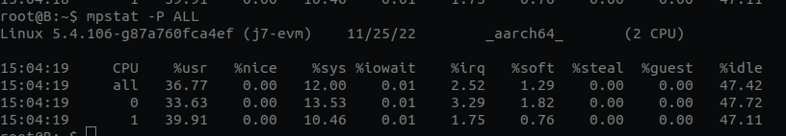
mpstat
mpstat 是一个常用的多核 CPU 性能分析工具，用来实时查看每个 CPU 的性能指标，以及所有 CPU 的平均指标;
监控所有CPU
-P ALL
根据编号监控指定CPU
-P 0,1,2

Slide 16
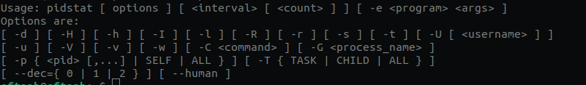
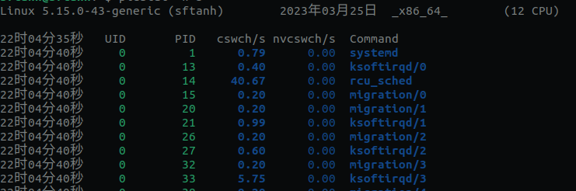
pidstat
pidstat 是一个常用的进程性能分析工具，用来实时查看进程的 CPU、内存、I/O 以及上下文切换等性能指标
默认显示进程的CPU信息，相当于pidstat -u
查看进程上下文切换情况 ,pidstat -w 5
查看线程上下文切换情况，pidstat -wt 5

Slide 17
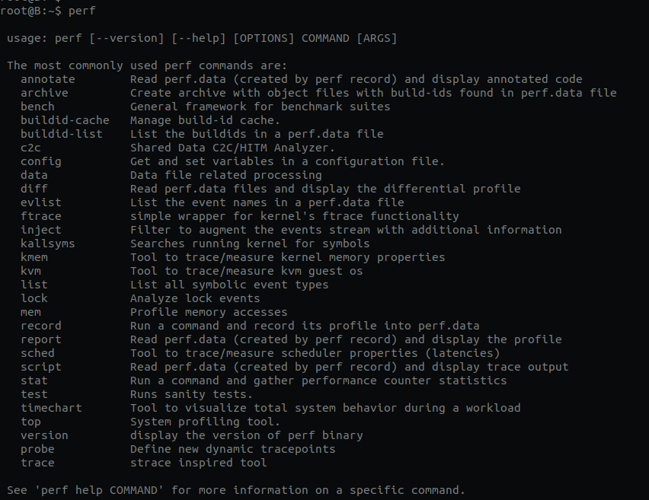
perf
Perf 是Linux kernel自带的系统性能优化工具。 Perf的优势在于与Linux Kernel的紧密结合，它可以最先应用到加入Kernel的new feature。pef可以用于查看热点函数，查看cashe miss的比率，从而帮助开发者来优化程序性能,也可以分析程序运行期间发生的硬件事件，比如 instructions retired ，processor clock cycles 等；

Slide 18
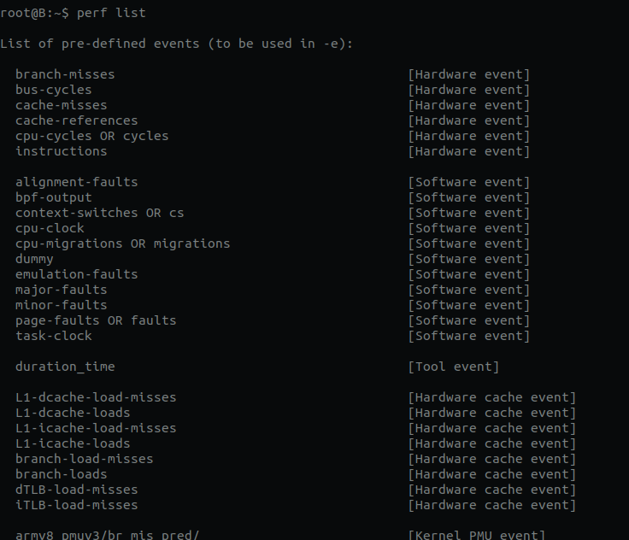
perf list
可以看到 Hadrware event Software event等
Hardware Event 是由 PMU 硬件产生的事件，比如 cache 命中，当您需要了解程序对硬件特性的使用情况时，便需要对这些事件进行采样
Software Event 是内核软件产生的事件，比如进程切换，tick 数等
Tracepoint event 是内核中的静态 tracepoint 所触发的事件，这些 tracepoint 用来判断程序运行期间内核的行为细节，比如 slab 分配器的分配次数等可以看到 Hadrware event Software event等

Slide 19
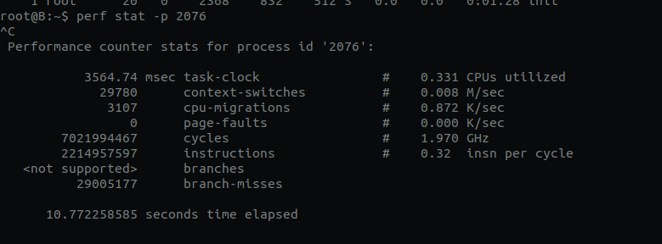
perf stat
perf stat选项，可以在终端上执行命令时收集性能统计信息
sudo perf stat -p 11664
指定进程查看,ctrl +c 杀死进程之后，就可以看到相应的数据了
task-clock(msec)是指程序运行期间占用了xx的任务时钟周期，该值高，说明程序的多数时间花费在 CPU 计算上而非 IO
context-switches是指程序运行期间发生了xx次上下文切换，记录了程序运行过程中发生了多少次进程切换，频繁的进程切换是应该避免的。（有进程进程间频繁切换，或者内核态与用户态频繁切换）
cpu-migrations 是指程序运行期间发生了xx次CPU迁移，即用户程序原本在一个CPU上运行，后来迁移到另一个CPU
cycles：处理器时钟，一条机器指令可能需要多个 cycles
Instructions: 机器指令数目。
其他可以监控的譬如分支预测、cache命中,page-faults 是指程序发生了xx次页错误等

Slide 20
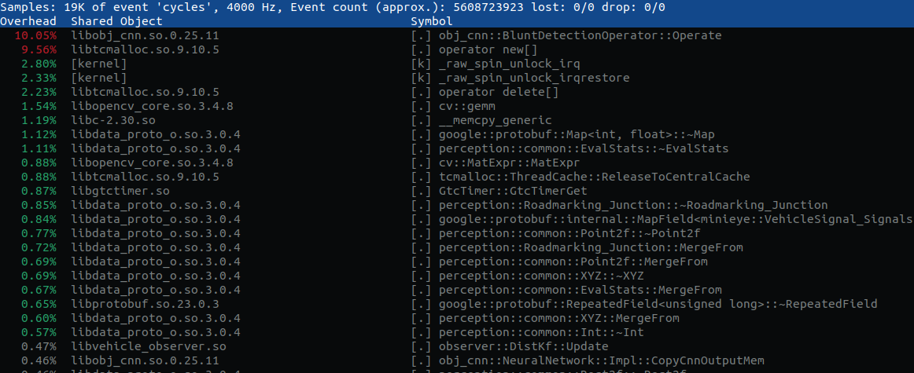
perf top
用于实时显示当前系统的性能统计信息。该命令主要用来观察整个系统当前的状态，比如可以通过查看该命令的输出来查看当前系统最耗时的内核函数或某个用户进程;
查看单个进程的perf top -p pid
查看当前系统的统计 perf top -g
[.] : user level 用户态空间，若自己监控的进程为用户态进程，那么这些即主要为用户态的cpu-clock占用的数值
[k]: kernel level 内核态空间

Slide 21
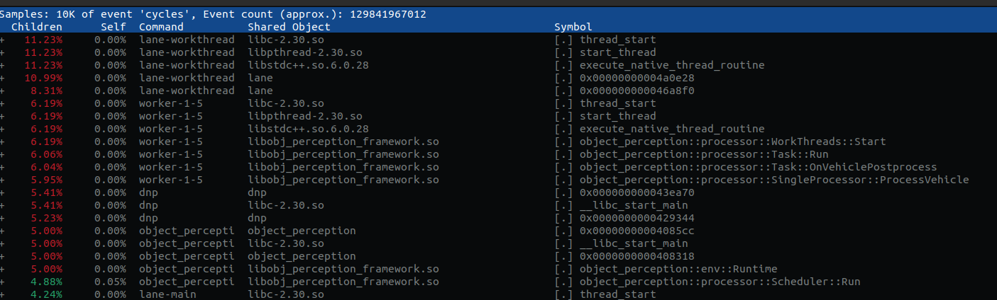

perf record & perf report
perf record ，它可以对事件进行采样，将采样的数据收集在一个 perf.data 的文件中，这将会带来一定的性能开销，不过这个命令很有用，可以用来找出最占 CPU 的进程:
下面的命令对系统 CPU 事件做采样，采样时间为 60 秒，每秒采样 99 个事件，-g表示记录程序的调用栈。
perf record -F 99 -a -g -- sleep 60
perf report输出 record的结果

Slide 22
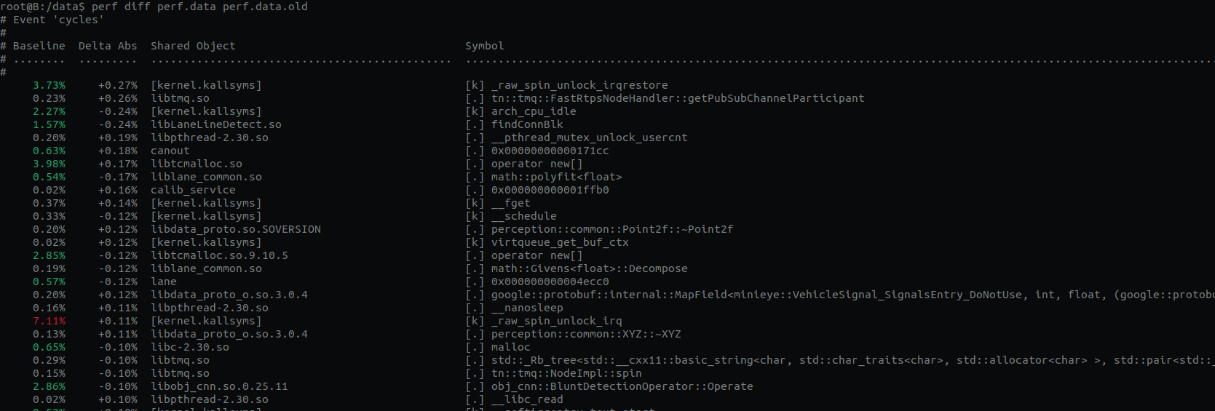
perf record & perf diff
多次perf record之后，当前路径下会有两个perf.data 和perf.data.old文件，分别是本次和上次record的记录，可以通过perf diff进行对比优化的结果;

Slide 23
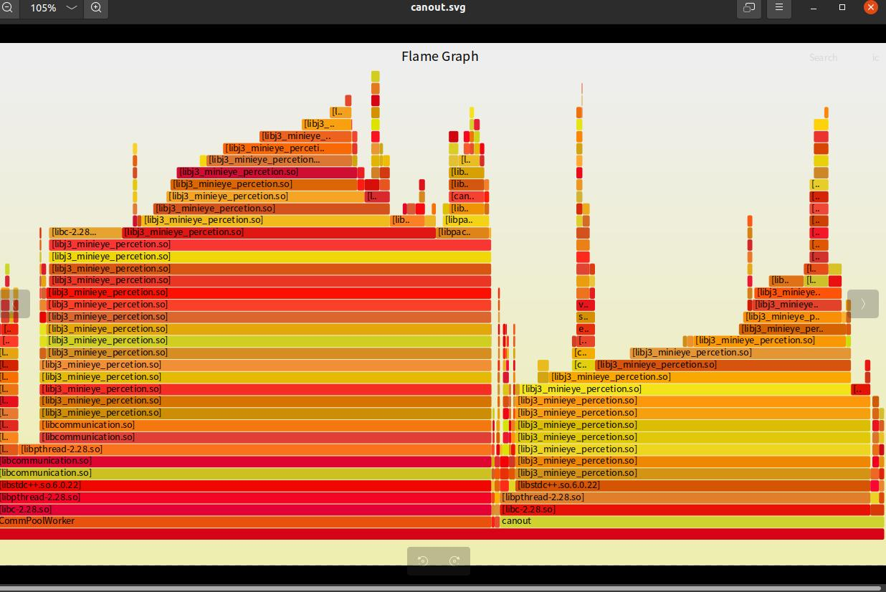
perf record 生成火焰图
CPU 的性能，它可以将消耗 CPU 时间比较大的用户程序调用栈打印出来，并生成火焰图。通过分析火焰图的顶层的显示，就可以很直观的查看我们函数的性能情况了：
x轴表示采样次数或者频率，如果一个函数在 x 轴占据的宽度越宽，就表示它被抽到的次数多，即执行的时间长；
y 轴表示调用栈，每一层都是一个函数。调用栈越深，火焰就越高，顶部就是正在执行的函数，下方都是它的父函数；
火焰图就是看顶层的哪个函数占据的宽度最大。只要有"平顶"（plateaus），就表示该函数可能存在性能问题；

Slide 24
火焰图环境安装介绍
1 首先，在 Ubuntu 安装 perf 工具：
2 再从github下载分析脚本
git clone https://github.com/brendangregg/FlameGraph.git
3 使用perf script工具对perf.data进行解析
perf script -i perf.data &> perf.unfold
生成火焰图通常的做法是将 perf.unfold 拷贝到本地机器，在本地生成火焰图
4 将perf.unfold中的符号进行折叠
FlameGraph/stackcollapse-perf.pl perf.unfold &> perf.folded
5 最后生成svg图
FlameGraph/flamegraph.pl perf.folded > perf.svg
生成火焰图可以指定参数，–width 可以指定图片宽度，–height 指定每一个调用栈的高度，生成的火焰图，宽度越大就表示CPU耗时越多。

Slide 25
如何快速分析CPU性能问题

Slide 26
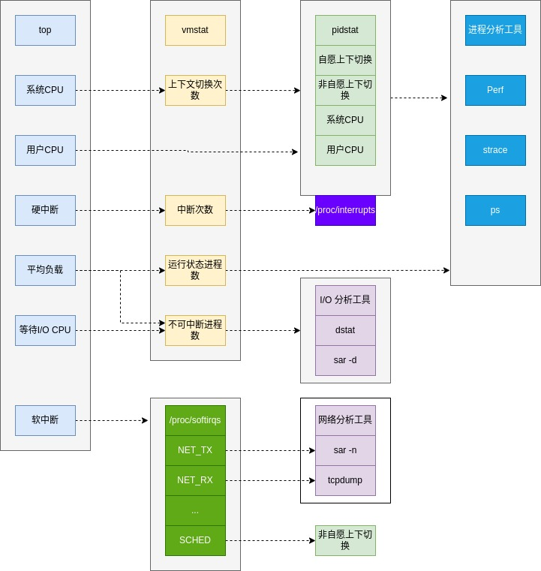
CPU性能分析思路图谱

Slide 27
top&vmstat&pidstat
从 top 的输出可以得到各种 CPU 使用率以及僵尸进程和平均负载等信息。
从 vmstat 的输出可以得到上下文切换次数、中断次数、运行状态和不可中断状态的进程数。
从 pidstat 的输出可以得到进程的用户 CPU 使用率、系统 CPU 使用率、以及自愿上下文切换和非自愿上下文切换情况。

Slide 28
示例一
pidstat 输出的进程用户 CPU 使用率升高，会导致 top 输出的用户 CPU 使用率升高。所以，当发现 top 输出的用户 CPU 使用率有问题时，可以跟 pidstat 的输出做对比，观察是否是某个进程导致的问题。
而找出导致性能问题的进程后，就要用进程分析工具来分析进程的行为，比如使用 strace 分析系统调用情况，以及使用 perf 分析调用链中各级函数的执行情况；

Slide 29
示例二
top 输出的平均负载升高，可以跟 vmstat 输出的运行状态和不可中断状态的进程数做对比，观察是哪种进程导致的负载升高。
如果是不可中断进程数增多了，那么就需要做 I/O 的分析，也就是用 dstat 或 sar 等工具，进一步分析 I/O 的情况。
如果是运行状态进程数增多了，那就需要回到 top 和 pidstat，找出这些处于运行状态的到底是什么进程，然后再用进程分析工具，做进一步分析。

Slide 30
示例三
当发现 top 输出的软中断 CPU 使用率升高时，可以查看 /proc/softirqs 文件中各种类型软中断的变化情况，确定到底是哪种软中断出的问题。比如，发现是网络接收中断导致的问题，那就可以继续用网络分析工具 sar 和 tcpdump 来分析。
当发现top输出的研中断CPU使用效率升高时，可以查看/proc/interrupts 文件各个硬中断变化情况，确定那个出现异常，不符合设计预期，然后针对性解决；

